Slide 1


LẬP TRÌNH ĐA NỀN TẢNG VỚI REACT NATIVE
BÀI 5: GIỚI THIỆU VỀ REDUX VÀ REDUX TOOLKIT
PHẦN 1: GIỚI THIỆU VỀ REDUX
https://caodang.fpt.edu.vn/

Slide 2

Mục tiêu
Tìm hiểu các khái niệm về Redux
Giới thiệu về kiến trúc của Redux
Hiểu về store
Hiểu cách action hoạt động
1

Slide 3

Giới thiệu Redux
Redux là gì? Store, Actions, và Reducers hoạt động như thế nào?
Redux là một vùng chứa trạng state có thể sử dụng được ở bất cứ đâu trong ứng dụng. Vậy điều đó thực sự có nghĩa là gì?
Redux là một thư viện quản lý state mà bạn có thể sử dụng với bất kỳ thư viện hoặc khung JS nào như React, Angular hoặc Vue.
2

Slide 4
Giới thiệu Redux
Tại sao sử dụng Redux
Một ứng dụng sẽ có các state của nó, có thể là sự kết hợp của các state của các component bên trong của nó.
Nhiệm vụ xử lý nhiều state từ nhiều component một cách hiệu quả này có thể trở nên khó khăn khi ứng dụng tăng kích thước.
Vì vậy Redux ra đời, nó là một thư viện quản lý trạng thái, Redux về cơ bản sẽ lưu trữ và quản lý tất cả các state của ứng dụng.
3

Slide 5
Giới thiệu Redux
Điều gì làm cho Redux có thể dự đoán được?
State là Read-only trong Redux. Điều làm cho Redux có thể dự đoán được là để thực hiện thay đổi state của ứng dụng, chúng ta cần dispatch một action mô tả những thay đổi chúng ta muốn thực hiện trong state.
Những action này sau đó được thực hiện bởi một thứ được gọi là bộ reducer, công việc duy nhất của nó là chấp nhận hai thứ (action và state hiện tại của ứng dụng) và trả về một phiên bản cập nhật mới của state.
4

Slide 6
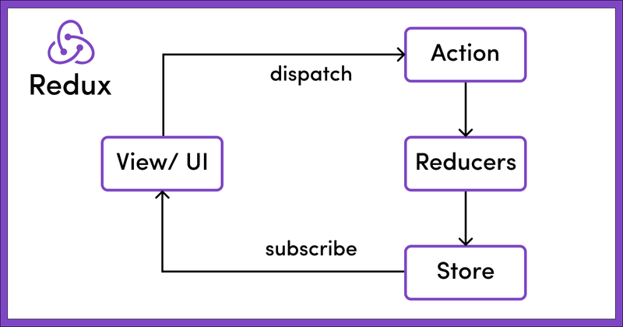
Nguyên lý hoạt động
Kiến trúc của Redux
5

Slide 7
34
Redux store
Redux Store là gì?
Redux store là vùng lưu trữ chính, trung tâm lưu trữ tất cả các state của một ứng dụng. Nó được xem xét và duy trì như một single source of truth cho state của ứng dụng.
Nếu store được cung cấp cho App.tsx (bằng cách gói component App trong thẻ <Provider> </Provider>), thì tất cả các thành phần con của nó (các thành phần con của App.js) cũng có thể truy cập state của ứng dụng từ store. Điều này làm cho nó hoạt động như một state toàn cục.
6

Slide 8
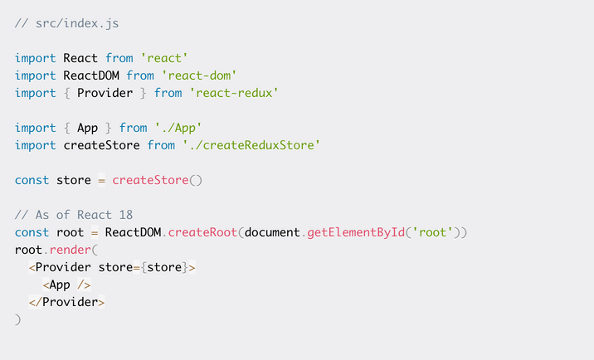
Redux store
7

Slide 9
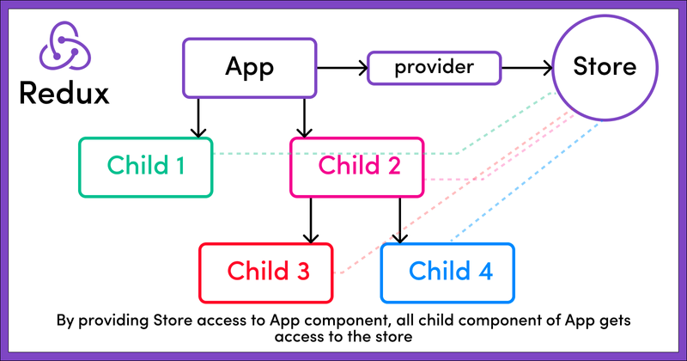
Redux store
8

Slide 10
Redux store
State của toàn bộ ứng dụng được lưu trữ dưới dạng object cây JS trong một store duy nhất như dưới đây:
{
noOfItemInCart: 2,
cart: [
{
bookName: "Harry Potter and the Chamber of Secrets",
noOfItem: 1,
},
{
bookName: "Harry Potter and the Prisoner of Azkaban",
noOfItem: 1
}]
}
9

Slide 11
Action trong Redux
Action trong Redux là gì?
Cách duy nhất để thay đổi state là phát ra một action, đó là một đối tượng mô tả những gì đã xảy ra. State trong Redux là chỉ đọc.
Thay vào đó, nếu bất cứ ai muốn thay đổi state của ứng dụng, thì cần thể hiện ý định làm như vậy bằng cách phát ra hoặc dispatch một action.
10

Slide 12
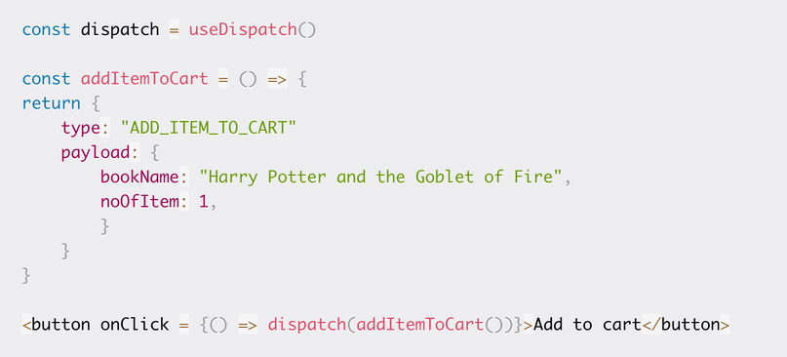
Action trong Redux
11

Slide 13
Action trong Redux
Ví dụ: đoạn mã trên gửi action sau:
//Hành động được tạo bởi người tạo hành động addItemToCart()
{
type: "ADD_ITEM_TO_CART" // Note: Mỗi action phải có một key
payload:
{
bookName: "Harry Potter and the Goblet of Fire",
noOfItem: 1
}
}
12

Slide 14
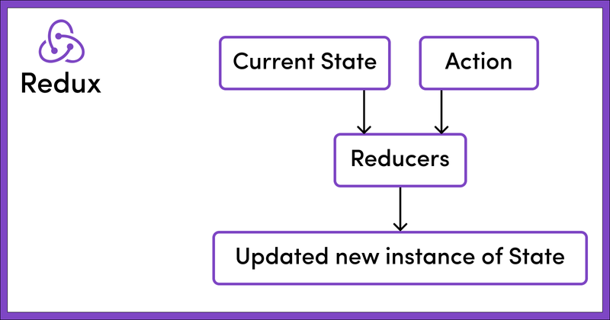
Reducer
Reducer trong Redux là gì?
Để chỉ định cách cây state được biến đổi bằng các action, cần viết các bộ pure reducers.
13

Slide 15
Reducer
Reducer, như tên cho thấy, có hai điều: state trước đó và một action. Sau đó, họ giảm nó (đọc nó trở lại) thành một thực thể: phiên bản state cập nhật mới.
Vì vậy, reducer về cơ bản là các hàm JS thuần túy nhận state trước đó và một action và trả về state mới được cập nhật.
Có thể có một reducer nếu đó là một ứng dụng đơn giản hoặc nhiều reducer thuộc các phần hoặc slide khác nhau của state toàn cục trong một ứng dụng lớn hơn.
14

Slide 16
Reducer
Bất cứ khi nào một action được gửi đi, tất cả các bộ reducer đều được kích hoạt. Mỗi bộ reducer lọc ra action bằng cách sử dụng một câu lệnh lọc dựa trên action type. Bất cứ khi nào câu lệnh switch khớp với hành động được thông qua, các bộ reducer tương ứng sẽ thực hiện hành động cần thiết để thực hiện cập nhật và trả về một phiên bản mới của state toàn cục.
Tiếp tục với ví dụ trên, chúng ta có thể có một bộ reducer như sau:
const initialCartState = {
noOfItemInCart: 0,
cart: []
}
15

Slide 17
Reducer
const cartReducer = (state = initialCartState, action) => {
switch (action.type) {
case "ADD_ITEM_TO_CART":
return {
...state,
noOfItemInCart: state.noOfItemInCart + 1,
cart : [
...state.cart,
action.payload
]
}
case "DELETE_ITEM_FROM_CART":
return {
// Các login còn lại
}
default:
return state
}
}
16

Slide 18
Reducer
Tiếp theo, chúng ta đã tạo một reducer gọi là cartReducer lấy state (với state ban đầu mặc định) và action làm tham số. Nó lựa chọn hàm thực thi trong reducer dựa trên action type và sau đó bất kỳ case nào khớp với action type được gửi đi, nó sẽ thực hiện cập nhật cần thiết và trả về phiên bản mới của state cập nhật.
Lưu ý ở đây rằng state trong redux là bất biến. Vì vậy, các bộ reducer tạo một bản sao của toàn bộ state hiện tại trước, thực hiện các thay đổi cần thiết và sau đó trả về một phiên bản mới của state - với tất cả các thay đổi/cập nhật cần thiết.
17

Slide 19
Reducer
Tổng kết
Tóm lại, ba nguyên tắc sau đây là cách Redux hoạt động:
State toàn cục của một ứng dụng được lưu trữ trong một object tree trong một store duy nhất
Cách duy nhất để thay đổi state là emit một action, đó là một đối tượng mô tả những gì đã xảy ra
Để chỉ định cách state tree được biến đổi bằng các action, chúng ta viết các bộ pure reducers.
18

Slide 20
LẬP TRÌNH ĐA NỀN TẢNG VỚI REACT NATIVE
BÀI 5: GIỚI THIỆU VỀ REDUX VÀ REDUX TOOLKIT
PHẦN 2: GIỚI THIỆU VỀ REDUX TOOLKIT
https://caodang.fpt.edu.vn/

Slide 21
Mục tiêu
Giới thiệu về Redux Tookit
Tìm hiểu các API của Redux Toolkit và Redux Query
Cài đặt Redux Toolkit và Redux persist.
19

Slide 22
Giới thiệu
Redux toolkit là gì?
Package Redux Toolkit được dự định là cách tiêu chuẩn để viết logic Redux. Ban đầu nó được tạo ra để giúp giải quyết ba mối quan tâm phổ biến về Redux:
“Cấu hình store Redux quá phức tạp”
“Tôi phải thêm rất nhiều gói để Redux làm bất cứ điều gì hữu ích”
“Redux yêu cầu quá nhiều mã soạn sẵn”
Redux Toolkit cũng bao gồm khả năng fetching dữ liệu và lưu vào bộ nhớ đệm mạnh mẽ mà chúng tôi đã đặt tên là 'RTK Query'. Nó được bao gồm trong package dưới dạng một tập hợp các điểm vào riêng biệt. Nó là tùy chọn, nhưng có thể loại bỏ sự cần thiết phải tự viết tay logic fetching dữ liệu.
20

Slide 23
Giới thiệu
Redux Toolkit dựa trên kiến trúc của Redux, phần giới thiệu về Redux các bạn đã được giới thiệu từ phần bài ở trên.
Redux Toolkit bao gồm các API sau:
configureStore(): createStore để cung cấp các tùy chọn cấu hình đơn giản hóa và mặc định tốt. Nó có thể tự động kết hợp các slice reducers của bạn, thêm bất kỳ Redux middleware nào bạn cung cấp, bao gồm redux-thunk theo mặc định và cho phép sử dụng Tiện ích mở rộng Redux DevTools.
createReducer(): Điều đó cho phép bạn cung cấp bảng tra cứu các action type cho các hàm reducer.
21

Slide 24
Giới thiệu
createAction(): tạo ra một hàm tạo action cho chuỗi type acton đã cho. Bản thân hàm có toString() được định nghĩa, để nó có thể được sử dụng thay cho hằng số kiểu.
createSlice(): chấp nhận một đối tượng gồm các hàm reducer, tên slice và giá trị state ban đầu và tự động tạo slice reducer action và action type tương ứng.
createAsyncThunk: chấp nhận một chuỗi action type và một hàm trả về promise và tạo ra một thunk dispatche các action type đang chờ xử lý/ thực hiện/ bị từ chối dựa trên promise đó
createAsyncThunk: chấp nhận một chuỗi action type và một hàm trả về promise và tạo ra một thunk dispatche các action type pending/fulfilled/rejected dựa trên promise đó
22

Slide 25
Giới thiệu
createEntityAdapter: tạo một tập hợp các reducer và selectors có thể tái sử dụng để quản lý dữ liệu chuẩn hóa trong store
createSelector từ thư viện Reselect, được xuất lại để dễ sử dụng.
23

Slide 26
RTK Query
RTK Query là gì?
RTK Query được cung cấp dưới dạng thêm vào tùy chọn trong gói @reduxjs/toolkit. Nó được xây dựng nhằm mục đích giải quyết trường hợp sử dụng fetching dữ liệu và lưu vào bộ nhớ đệm, cung cấp bộ công cụ nhỏ gọn nhưng mạnh mẽ để xác định lớp API interface cho ứng dụng của bạn.
RTK Query được xây dựng trên lõi Redux Toolkit để triển khai, sử dụng Redux nội bộ cho kiến trúc của nó. Mặc dù kiến thức về Redux và RTK không bắt buộc để sử dụng RTK Query, bạn nên khám phá tất cả các khả năng quản lý store toàn cầu bổ sung mà nó cung cấp.
24

Slide 27
RTK Query
RTK Query được bao gồm trong quá trình cài đặt gói Redux Toolkit cốt lõi. Nó có sẵn thông qua một trong hai điểm dưới đây:
import { createApi } from '@reduxjs/toolkit/query'
/* Điểm vào dành riêng cho react tự động tạo các hook tương ứng với các điểm cuối đã xác định */
import { createApi } from '@reduxjs/toolkit/query/react'
25

Slide 28
RTK Query
RTK Query bao gồm các API sau:
createApi(): Chức năng cốt lõi của RTK Query. Nó cho phép bạn xác định một tập hợp các endpoints và mô tả cách truy xuất dữ liệu từ một loạt các endpoints, bao gồm cấu hình về cách fetch và chuyển đổi dữ liệu đó. Trong hầu hết các trường hợp, bạn nên sử dụng tùy chọn này một lần cho mỗi ứng dụng, với "một slice API cho mỗi URL cơ sở" làm quy tắc chung.
fetchBaseQuery(): Một wrapper nhỏ xung quanh fetch nhằm mục đích đơn giản hóa các yêu cầu. Dự định là baseQuery được đề xuất sẽ được sử dụng trong createApi cho phần lớn người dùng.
26

Slide 29
RTK Query
<ApiProvider />: Có thể được sử dụng làm Provider nếu bạn chưa có cửa hàng Redux.
setupListeners(): Một tiện ích được sử dụng để kích hoạt các hành vi refetchOnMount và refetchOnReconnect.
27

Slide 30
Cài đặt thư viện
Để sử dụng RTK, các bạn cài đặt các thư viện theo câu lệnh sau:
npm install @reduxjs/toolkit react-redux
Cài thư viện thành công, sau đó bạn cần thực hiện vài bước setup redux và RTK trong project của mình
28

Slide 31
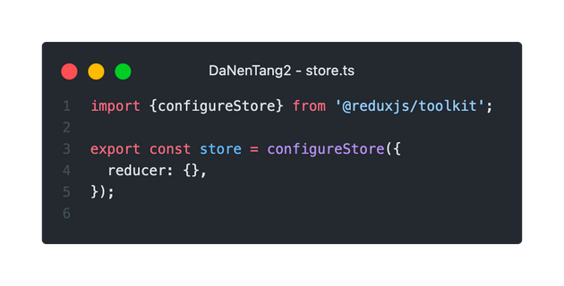
Setup store
Tạo tệp có tên src/redux/store.js. Nhập configureStore API từ Redux Toolkit. Chúng ta sẽ bắt đầu bằng cách tạo một store Redux trống và xuất nó:
29

Slide 32
Setup store
Khi store được tạo, bọc <Provider> vào ứng dụng trong App.tsx. Thêm Redux store mà chúng ta vừa tạo vào <Provider>.
import {Provider} from 'react-redux';
function App() {
return (
<Provider store={store}>
<SafeAreaProvider>
<HomeScreen />
</SafeAreaProvider>
</Provider>
)}
30

Slide 33
Redux persist
Sử dụng thư viện redux-persits để lưu thông tin của Redux store vào AsyncStorage. Ví dụ, lưu thông tin cá nhân, token, ... trong AsyncStorage.
Redux persist là gì?
Redux Persist là một công cụ được sử dụng để lưu liền mạch object state Redux của ứng dụng vào AsyncStorage. Khi khởi chạy ứng dụng, Redux Persist truy xuất state cũ và lưu nó trở lại Redux.
31

Slide 34
Setup Redux persist
Để sử dụng redux persist bạn phải chọn một package dùng để lưu lại các state của store, ở bài này chúng ta sẽ sử dụng thư viện @react-native-async-storage/async-storage.
npm install @react-native-async-storage/async-storage
Cài thêm thư viện redux persits
npm i redux-persist
32

Slide 35
Setup Redux persist
Trở lại file store.js chúng ta sẽ config thêm redux persists. Import thêm các package sau:
import {combineReducers, configureStore} from '@reduxjs/toolkit';
import AsyncStorage from '@react-native-async-storage/async-storage';
import {persistStore, persistReducer} from 'redux-persist';
import autoMergeLevel2 from 'redux-persist/es/stateReconciler/autoMergeLevel2';
Gọi combineReducers để chứa tất cả các reducer trong ứng dụng. Phần này chúng ta sẽ tìm hiểu ở bài sau:
33

Slide 36
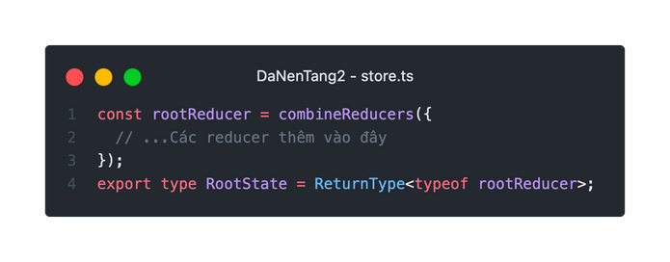
Setup Redux persist
Tạo object persistConfig, chứa các cấu hình của persist, gồm key, store là vùng chứa state của store, whitelist là tên reducer bạn muốn lưu state lại, stateReconciler quyết định cách thức xử lý sự khác biệt giữa state mới và state cũ khi chúng được lấy từ Storage. autoMergeLevel2 sẽ so sánh hợp nhất object level 2 của object.
34

Slide 37
Setup Redux persist
const persistConfig = {
key: 'root',
storage: AsyncStorage,
whitelist: [Tên reducer muốn lưu lại trong persist],
stateReconciler: autoMergeLevel2,
};
35

Slide 38
Setup Redux persist
Đưa object persistConfig và rootReducer vào persistReducer. Sau đó thêm persistReducer kết hợp lại các reducer.
const persistedReducer = persistReducer(persistConfig, rootReducer);
export const store = configureStore({
reducer: persistedReducer,
});
export const persistor = persistStore(store);
36

Slide 39
Setup Redux persist
Bọc PersistGate lại toàn bộ app bên dưới Provider, sau đó thêm persistor chúng ta đã config ở store vào.
import {PersistGate} from 'redux-persist/integration/react';
import {persistor, store} from './screens/slide5_6/redux/store';
function App() {
return (
<Provider store={store}>
<PersistGate loading={null} persistor={persistor}>
...
</PersistGate>
</Provider>
)}
37

Slide 40
Kết luận
Ở bài học này, các bạn đã được giới thiệu về Redux, Redux Toolkit các api của RTK, cách cài đặt thư viện, và thư viện bổ trợ lưu trữ dữ liệu Redux persist. Ở bài học sau, các bạn sẽ được học cách áp dụng RTK vào ứng dụng thực tế.
38

Slide 41
Tổng kết
Tìm hiểu các khái niệm về Redux
Giới thiệu về kiến trúc của Redux
Hiểu về store
Hiểu cách action hoạt động
Giới thiệu về Redux Tookit
Tìm hiểu các API của Redux Toolkit và Redux Query
Cài đặt Redux Toolkit và Redux persist.
39

Slide 42
Tổng kết
Kết thúc

